Slide 1
緩和ケア提供体制の紹介
○○○○病院
緩和ケアピアレビュー 施設紹介資料

Slide 2
都道府県内の医療資源と緩和ケアニーズ
 | ○○県 | 全国平均
総人口 | 人 | 270万人
高齢化率（65歳以上が総人口に占める割合） | ％ | 27.7%
がん診療連携拠点病院数 |  | 9
緩和ケア病棟のある病院数 |  | 8
在宅療養支援診療所数 |  | 302
がん患者死亡者数 |  | 7937
がん患者の自宅死亡割合 |  | 11.0%
Notes:
【出典】
総人口：人口推計 2017
高齢化率：高齢社会白書 2018
がん診療連携拠点病院数：厚生労働省 2018
緩和ケア病棟のある病院数：がん情報サービス 2018
在宅療養支援診療所数：医療施設調査 2014
がん患者死亡者数：人口動態調査 2017
がん患者自宅死亡割合：人口動態統計 2016

Slide 3
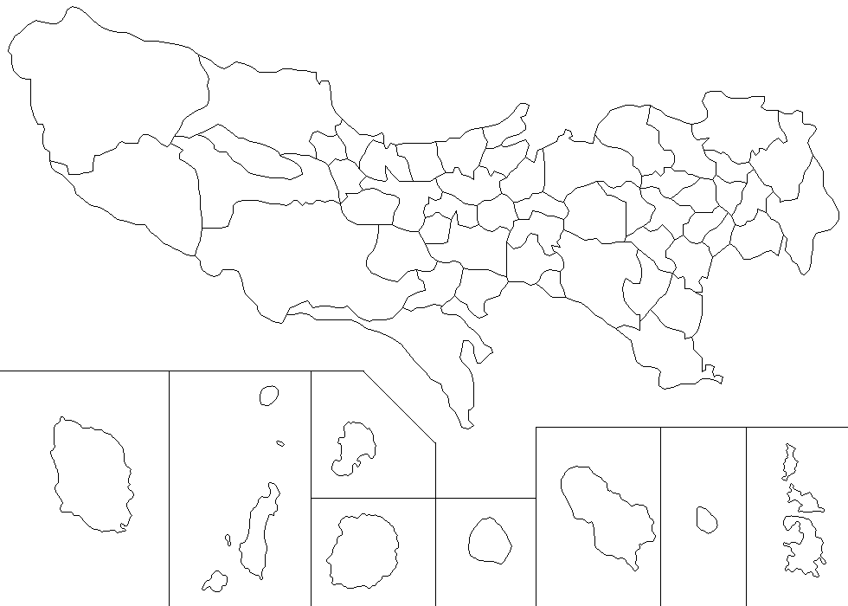
都道府県内の緩和ケアに関する医療資源の分布
Notes:
必要に応じて、白地図（添付は東京都）等を用いて医療資源（がん診療連携拠点病院，在宅療法支援診療所，緩和ケア病棟等）の分布をご紹介ください。
既存の資料を用いていただいても結構です。

Slide 4
施設内の緩和ケアニーズ わかる範囲でご記入ください（概算で結構です）。
 | 当該施設 | 拠点平均
病床数 |  | 589
緩和ケア病棟の有無 | 有 ・ 無
新入院がん患者数/年 |  | 3183人
外来がん患者延数/年 |  | 59712人
入院患者の平均在院日数 |  | ー
院内死亡がん患者数/年 |  | 219人
緩和ケアチーム新規診療症例数/年 |  | 145
緩和ケア外来新規診療症例数/年 |  | 53
入院・外来がん患者の緩和ケアのための 在宅医への紹介数/年 |  | ー
入院がん患者の転院数/年 |  | ー
Notes:
【出典】
H28がん診療連携拠点病院現況報告より算出
PCUがある場合はPCU在院日数，生存退院率，外部からの患者受け入れの有無について情報を追加

Slide 5
がん診療に関する施設の役割・目標
二次医療圏内におけるがん診療に関する施設の役割・機能
がん診療について二次医療圏内での施設の立ち位置（具体的役割）をご記載ください。
施設におけるがん診療の位置付け・目標としていること
施設における緩和ケアの位置付け・目標としていること
緩和ケアに関する施設の強み

Slide 6
緩和ケアチームメンバーのスケジュール概要
緩和ケアチームメンバーの代表的な1日のスケジュール
緩和ケアチームの週間予定表
（それぞれの動き方について、既存の資料等をご活用ください）

Slide 7
緩和ケアチームの相談対応実績（入院） 日本緩和医療学会緩和ケアチーム登録データ等を転記ください（概算で可）。
年間依頼件数 |  |  |  | 件
依頼の時期
 | 診断から初期治療前 |  |  | 件
 | がん治療中 |  |  | 件
 | がん治療終了後 |  |  | 件
依頼内容（延べ件数）
 | 疼痛 |  |  | 件
 | 疼痛以外の身体症状管理 |  |  | 件
 | 精神症状 |  |  | 件
 | 家族ケア |  |  | 件
 | 倫理的問題（鎮静など） |  |  | 件
 | 地域との連携・退院支援 |  |  | 件
 | その他 |  |  | 件
Notes:
専門家への相談依頼内容の内訳

Slide 8
緩和ケアチーム等の専門家への紹介手順
拠点病院の現況報告に提出している既存の資料等を活用してご紹介ください。
また、緩和ケアチームとしてのプライマリーチームとの関わり方（直接介入，推奨のみ）についても記載をお願いします。
Notes:
がん診療連携拠点病院現況報告（別紙17）

Slide 9
緩和ケアに関するPDCAサイクルの確保 緩和ケアに関して、現在進行形のPDCAサイクルの取り組みがある場合は、一つご紹介ください。
目標
Plan：行動計画 | Do：実施したこと | Check:達成状況 | Act:課題・問題点
Notes:
院内の緩和ケアに関するPDCAの確保に関して、個々のケアレベルよりも、組織レベルの課題に関することを優先してご紹介ください。

Slide 10
緩和ケアに関して今回のピアレビューで検討したいこと 本フォームをコピーして困りごとを2～3点、簡単にご記入ください（記載例を示しています）。
困りごと，または検討したいこと
例）緩和ケアチームへの相談依頼件数が少ない。
その背景
例）緩和ケアチームの役割が院内に周知されていないことや、 緩和ケアチームへの依頼方法に関する基準や手順が 整備されていないことが影響している可能性がある。
その現状
例）年間の新規診療依頼件数は30件未満である。
Notes:
困りごとについても、個々のケアレベルよりも組織レベルの課題に関することを優先してご記入ください。

